Slide 1
kuba
Radila :
Ivona matković

Slide 3
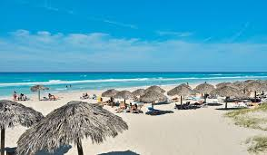
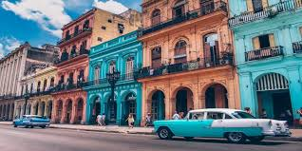
Kuba je država i ostrvo koja je okružena Meksičkim zalivom, Karipskim morem i Atlanskim okeanom. Okružena je sa Sjedinjenim Američkim Državama i Bahamima na sjeveru, Meksikom na zapadu, Kajmanskim ostrvima i Jamajkom na jugu.

Slide 5
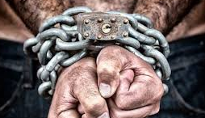
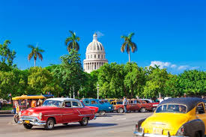
Ropstvo je ukinuto 1886. godine. Godine 1959. Kuba je postala prva marksistička država u Latinskoj Americi.
Marksizam je teorija i politička djelatnost.

Slide 6
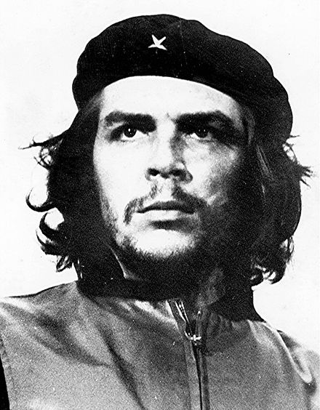
Ernesto Guevara bio je argentinsko-kubanski marksistički revolucionar i političar.
Guevara je rođen u argentinskoj građanskoj porodici, špaskih, baskijskih i irskih potomaka.Prezime Guevara je baskijsko. Završivši studije medicine putovao je Južnom Amerikom pri čemu se uvjerio u bijedu radnika i Indijanaca kriveći za to sjevernoameričke kapitaliste i autoritarne režime koje su oni podupirali. Okrenuvši se žestokom marksizmu, pridružio se Pokretu koji je pod vođstvom Fidela Castra namjeravao izvrišiti revoluciju na Kubi. A 1956. godine se s ostalima iskrcao na ostrvo i sljedeće dvije godine - s najvišim činom, comandante - proveo u gerilskom ratovanju. Nakon pobjede revolucionara 1959. godine obavljao je državničke funkcije vezane uz gospodarstvo i bio jedan od najuticajnijih i najpoznatijih ljudi na Kubi.

Slide 7
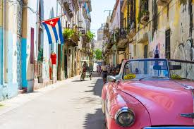
Kuba je 17. najveće ostrvo na svijetu i ima 11,3 milijona stanovnika i najnaseljenija karipska država

Slide 8
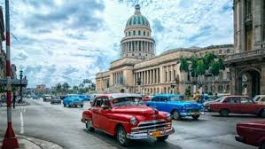
Od Kolumbovog otkrića 1492., Kuba je bila pod Španijom do 1898. godine.

Slide 9
Kuba je prva komunistička zemlja na Zapadnoj hemisferi.

Slide 10
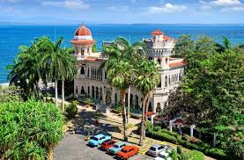
Na Kubi postoji više od 250 muzeja.

Slide 11
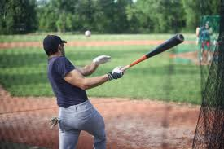
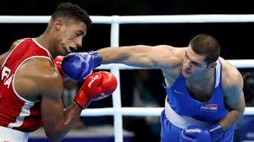
Bejzbol je vrlo popular sport na Kubi, baš kao i boks.

Slide 12
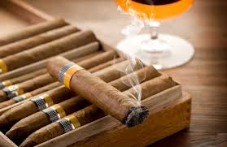
Kuba je poznata po cigarama za koje se smatra da su najbolje na svijetu. Sve premium cigarete pravi ista firma.

Slide 13
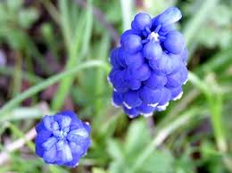
Na Kubi postoji oko 7000 rijetkih vrsta biljaka

Slide 14
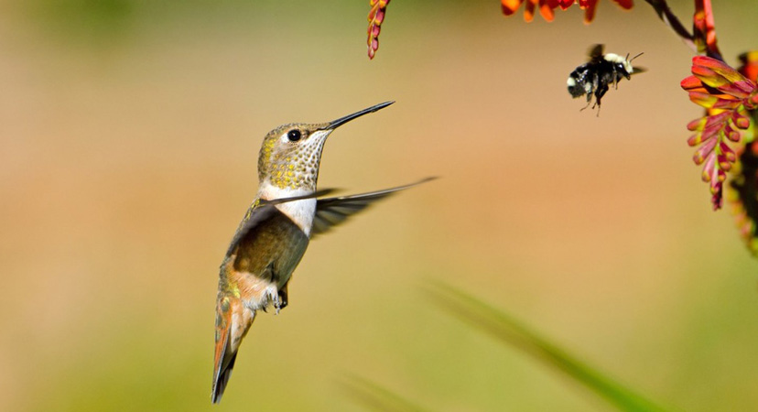
Na Kubi ima i 30 vrsta ptica, od kojih je njih 12 rijetkih. Najzanimljivija ptica je tzv. bumbarski kolibrić, najmanja ptica na svijetu koja u prosjeku velika tek 5 cm

